Slide 1

交通-地铁客流量预测
北部湾大学hello_world队
2019年11月1日

Slide 2
团队介绍
Preface
队伍名称：hello_world
队长：*** (MapReduce)
队员：***(Feature Modeling)、**(PPT)
指导老师：***、**

Slide 3

目录
Contents
第一章
交通赛题说明
第二章
解析题意
第三章
数据清洗与探索
第四章
建模过程
第五章
预测结果

Slide 4


1
交通赛题说明

Slide 5
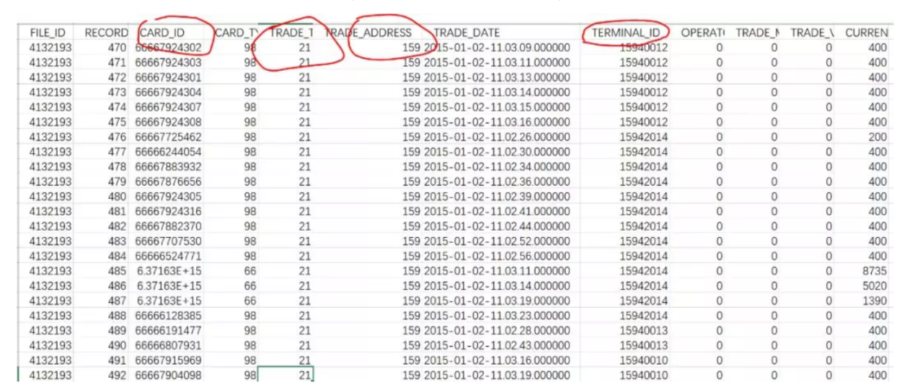
交通赛题说明
随着我国轨道交通的建设发展，地铁已经成为公共出行的重要方式。在节假日、比赛、演出等重要事件发生时，地铁客流会面临巨大压力。我们获得大赛主办方提供的是郑州市某年8-11月各地铁闸机刷卡数据，根据数据建立模型预测12月1日-7日7天内郑州每个地铁站点的日客流量，为节日安保、流控等提供预警支持。

Slide 6
2
解析题意

Slide 7
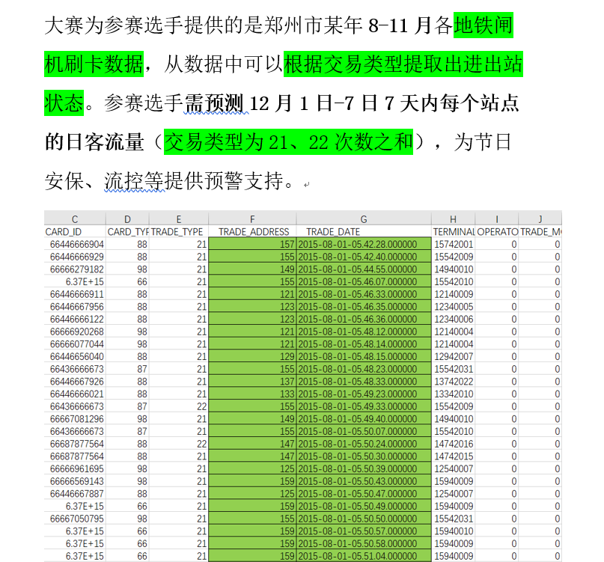
解析题意
数据预处理
根据时间和地点推算出某站的日客流量，为后面的建模提供数据支持。
目的
目的是预测12月1日~7日这7天内每个站点的日客流量。
思考
客流量可能会受天气、所处地域、时间、其它等影响，但是本题给出的是闸机刷卡数据，比如交通卡旧类型、持卡人、读卡器文件名等等。由于数据的字段类型有限，且有诸多字段是与客流量的相关性比较小的。

Slide 8
3
数据清洗与探索
模型决定了下限，特征决定了上限。

Slide 9
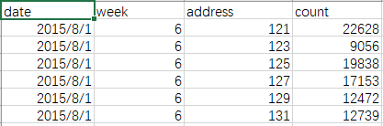
数据清洗
MapReduce将数据筛选压缩
使用原因：考虑主办方所提供的文件的大小和个数，以及数据涉及到日客流量的统计，且数据现在是离线处理，故选取MapReduce解决这个问题。
数据分析：每一条记录对应一个人在一个地铁站的刷卡记录。汇总同一个车站， 同一天的记录数量即可统计出该车站该天的人流量。
处理思路：
1. 从原始数据中筛选找到时间和车站编号列 ；
2. 通过日期计算转换得到星期（后续建模需要）；
3. 以日期和车站编号为主键分组汇总。

Slide 10
数据转换
1
2
根据建模需求，经过MapReduce转换汇总得到每个站点的日客流量汇总，共2440行数据。
再经过Pandas进行数据转换，进行特征工程，得到最后建模所需的DataFrame数据.
原始数据是8-11月、共14G左右的csv文件。

Slide 11
模型选择
模型选择思路
1.根据现有模型进行构建,并在有必要的情况下采取模型融合的手段完成任务。
2.思考各变量之间的联系和关系，在现有原理和知识上进行公式联系以得出结果。
or
没有单个模型是万能的,
需要根据数据选择适合的模型

Slide 12
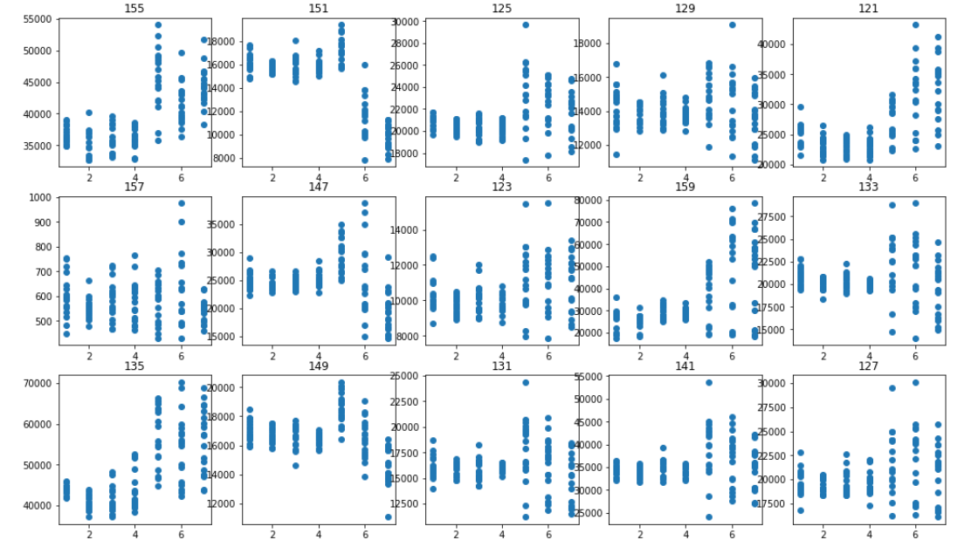
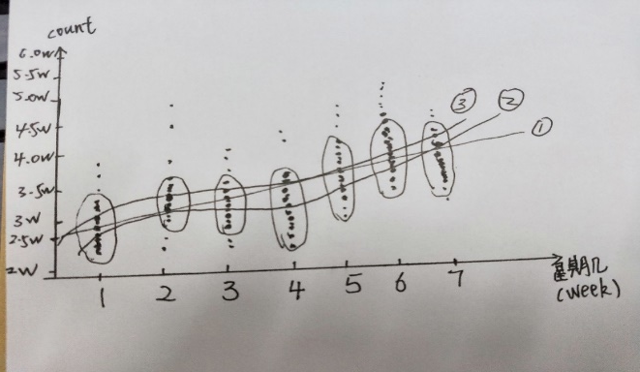
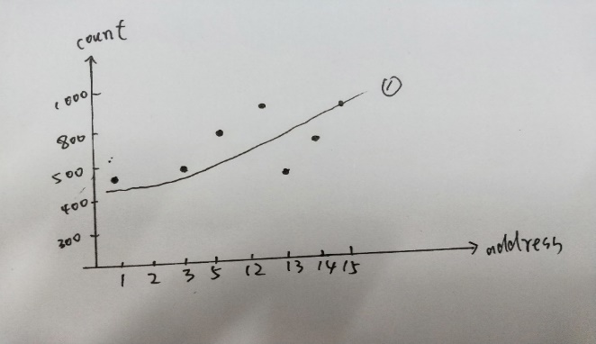
线性模型的探索和尝试
对于左下图来说，研究对象是地铁站，其相当于是一个公式Y=A1*x1+A2*x2+…+A7*x7+Q;而这Ai就是这七天的系数,这xi就是这经过one-hot编码化处理的week变量(自变量)。
2. 对于右下图来说，研究对象是week变量。
很显然，经过建模以其在测试集上的效果来说，使用第一种研究方式相对较好。
右图：绘制所有车站的散点图来观察其点的分布
下图：将具有同一数量级的客流量的车站划分到同一组里面进行建模
左图：单个车站按7天一周次来进行线性拟合（以车站为对象）

Slide 13
线性模型的探索和尝试
一
二
三
观察散点图，可以发现有类似线性关系的痕迹，却又不像是，因为存在着一些离 集群 很远的点，而这些点成为了当前的点的分布的异常点，但不幸的是，这些异常点确是真实合理的存在以及影响模型拟合效果的因素。
根据上一点，按照常理来说，我们需要和谐 这个异常点，虽然异常点也属于我们的预测目标之一，但异常点的存在会导致模型拟合效果不好。
得出解决方法:
（1）对异常点进行恰到好处的处理，即对异常点进行既不会导致过拟合又不出现欠拟合现象的处理。
（2）对异常点单独建模拟合得到A模型，对处理过异常点的数据集进行线性拟合得到B模型，对于这两个模型，假设现在都是优秀的，之后进行模型融合得到结果模型C。

Slide 14
异常值的处理
采取单独对车站进行按星期几处理的方式来处理：
在A车站中对星期一处理掉星期一的异常的数据，再对星期二处理掉星期二的异常的数据、依次类推。
处理规则是:
使用0.25分位数(记为q)和0.75分位数(记为Q)对数据进行判断，如果大于 (Q+1.5*(Q-q))记为极大异常，如果小于(q-1.5(Q-q))记为极小异常；全部使用平均数代替。

Slide 15

总结模型的选择
模型的选择
L2正则线性回归模型
xgboost. XGBRegressor
时间序列ARMA模型

Slide 16
4
建模过程

Slide 17
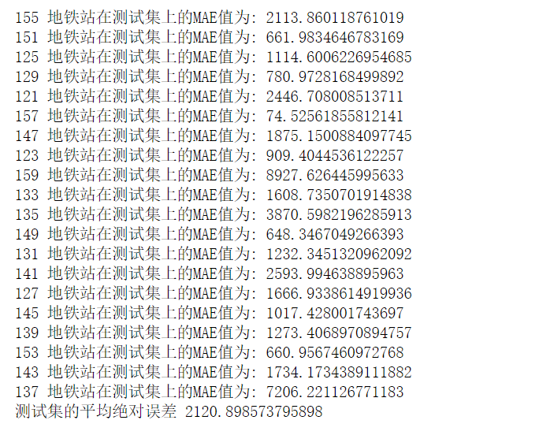
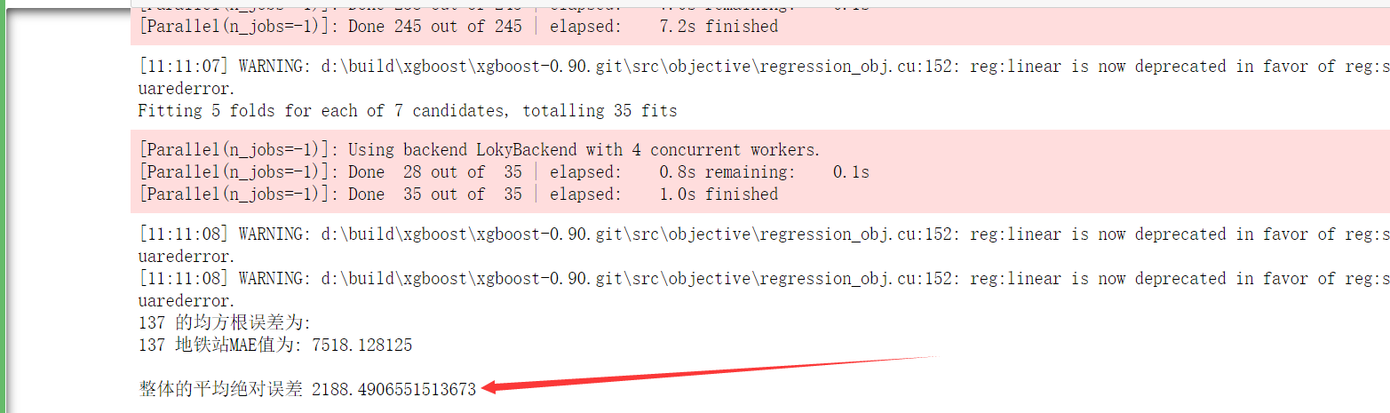
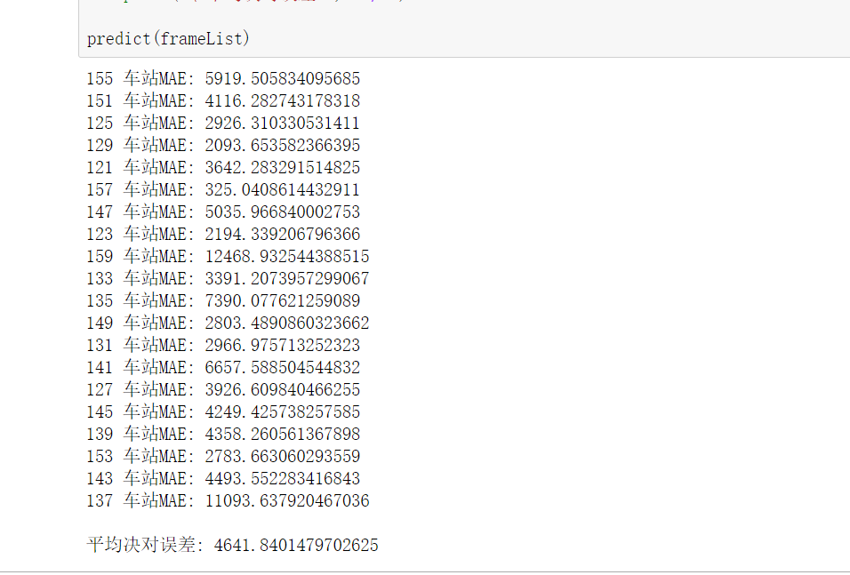
模型建立
分别建上述三种模型训练预测以及进行测试集上的MAE(Mean Absolute Error)评估，然后对比结果，选取MAE最小的作为最终模型选择。【研究对象是：地铁站】
L2正则线性回归模型
时间序列分析
xgboost.XGBRegressor

Slide 18
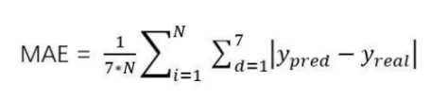
模型建立
L2正则线性回归的MAE值：2120.8985
xgboost.XGBRegressor线性模型的MAE值:2188.4906
时间序列分析的MAE值：4641.8401
由上的MAE值，我们最终选择L2正则线性回归模型，接下来余下部分详解线性回归模型的解题思路.

Slide 19
L2正则线性回归模型
为什么使用L2正则？
使用L2范数能使拟合过程中防止过拟合，也就是有倾向让所有参数比较小。
将week属性和address属性分别进行one-hot编码处理，即构造0-1向量(暂时不考虑稀疏的问题)，以count为label。也就是得到：
Y是count矩阵。即：

Slide 20
L2正则线性回归模型
目标函数:(L是L2正则项的系数)
即
根据线性代数知识将向量平方和转为向量内积，之后化简求导，令导数为零，即可求出回归系数矩阵O。O是一个回归系数矩阵。
也就是:
求导并令导函数为0:
所以,
也就求出了回归系数矩阵，思路与多元线性回归类似，只不过多了一个正则化项的限制。
X是训练数据集，L是人为给定的，I是单位矩阵，y是训练集标签。所以，O可求。

Slide 21
5
预测结果

Slide 22
预测结果
日期 | Trade Address | 预测客流量 |  | 日期 | Trade Address | 预测客流量 |  | 日期 | Trade Address | 预测客流量 |  | 日期 | Trade Address | 预测客流量
2015-12-01 | 155 | 35663 |  | 2015-12-01 | 157 | 562 |  | 2015-12-01 | 135 | 41307 |  | 2015-12-01 | 145 | 20484
2015-12-02 | 155 | 36127 |  | 2015-12-02 | 157 | 573 |  | 2015-12-02 | 135 | 42319 |  | 2015-12-02 | 145 | 20905
2015-12-03 | 155 | 36651 |  | 2015-12-03 | 157 | 581 |  | 2015-12-03 | 135 | 44182 |  | 2015-12-03 | 145 | 20374
2015-12-04 | 155 | 45313 |  | 2015-12-04 | 157 | 582 |  | 2015-12-04 | 135 | 55537 |  | 2015-12-04 | 145 | 22584
2015-12-05 | 155 | 41408 |  | 2015-12-05 | 157 | 604 |  | 2015-12-05 | 135 | 54315 |  | 2015-12-05 | 145 | 19740
2015-12-06 | 155 | 43441 |  | 2015-12-06 | 157 | 559 |  | 2015-12-06 | 135 | 54091 |  | 2015-12-06 | 145 | 17712
2015-12-07 | 155 | 36767 |  | 2015-12-07 | 157 | 599 |  | 2015-12-07 | 135 | 44353 |  | 2015-12-07 | 145 | 21199
2015-12-01 | 151 | 15684 |  | 2015-12-01 | 147 | 24497 |  | 2015-12-01 | 149 | 16670 |  | 2015-12-01 | 139 | 19862
2015-12-02 | 151 | 15993 |  | 2015-12-02 | 147 | 24511 |  | 2015-12-02 | 149 | 16598 |  | 2015-12-02 | 139 | 20806
2015-12-03 | 151 | 15857 |  | 2015-12-03 | 147 | 25026 |  | 2015-12-03 | 149 | 16449 |  | 2015-12-03 | 139 | 19682
2015-12-04 | 151 | 17256 |  | 2015-12-04 | 147 | 28521 |  | 2015-12-04 | 149 | 18341 |  | 2015-12-04 | 139 | 22200
2015-12-05 | 151 | 11721 |  | 2015-12-05 | 147 | 25425 |  | 2015-12-05 | 149 | 16655 |  | 2015-12-05 | 139 | 26248
2015-12-06 | 151 | 9845 |  | 2015-12-06 | 147 | 19631 |  | 2015-12-06 | 149 | 14808 |  | 2015-12-06 | 139 | 21572
2015-12-07 | 151 | 16214 |  | 2015-12-07 | 147 | 24998 |  | 2015-12-07 | 149 | 16925 |  | 2015-12-07 | 139 | 20424
2015-12-01 | 125 | 20565 |  | 2015-12-01 | 123 | 9935 |  | 2015-12-01 | 131 | 15867 |  | 2015-12-01 | 153 | 17839
2015-12-02 | 125 | 20468 |  | 2015-12-02 | 123 | 10273 |  | 2015-12-02 | 131 | 15939 |  | 2015-12-02 | 153 | 17689
2015-12-03 | 125 | 20528 |  | 2015-12-03 | 123 | 10035 |  | 2015-12-03 | 131 | 16061 |  | 2015-12-03 | 153 | 17632
2015-12-04 | 125 | 23436 |  | 2015-12-04 | 123 | 11215 |  | 2015-12-04 | 131 | 17588 |  | 2015-12-04 | 153 | 18568
2015-12-05 | 125 | 22820 |  | 2015-12-05 | 123 | 11205 |  | 2015-12-05 | 131 | 16535 |  | 2015-12-05 | 153 | 17998
2015-12-06 | 125 | 21474 |  | 2015-12-06 | 123 | 10755 |  | 2015-12-06 | 131 | 15259 |  | 2015-12-06 | 153 | 17572
2015-12-07 | 125 | 21011 |  | 2015-12-07 | 123 | 10502 |  | 2015-12-07 | 131 | 16275 |  | 2015-12-07 | 153 | 18213
2015-12-01 | 129 | 13968 |  | 2015-12-01 | 159 | 25925 |  | 2015-12-01 | 141 | 33735 |  | 2015-12-01 | 143 | 20909
2015-12-02 | 129 | 14048 |  | 2015-12-02 | 159 | 30431 |  | 2015-12-02 | 141 | 34550 |  | 2015-12-02 | 143 | 21245
2015-12-03 | 129 | 13918 |  | 2015-12-03 | 159 | 29878 |  | 2015-12-03 | 141 | 34156 |  | 2015-12-03 | 143 | 21048
2015-12-04 | 129 | 14708 |  | 2015-12-04 | 159 | 38278 |  | 2015-12-04 | 141 | 39269 |  | 2015-12-04 | 143 | 22607
2015-12-05 | 129 | 14494 |  | 2015-12-05 | 159 | 51468 |  | 2015-12-05 | 141 | 37387 |  | 2015-12-05 | 143 | 22144
2015-12-06 | 129 | 13767 |  | 2015-12-06 | 159 | 44800 |  | 2015-12-06 | 141 | 34103 |  | 2015-12-06 | 143 | 20232
2015-12-07 | 129 | 14278 |  | 2015-12-07 | 159 | 27299 |  | 2015-12-07 | 141 | 34435 |  | 2015-12-07 | 143 | 21457
2015-12-01 | 121 | 23316 |  | 2015-12-01 | 133 | 20229 |  | 2015-12-01 | 127 | 19712 |  | 2015-12-01 | 137 | 46188
2015-12-02 | 121 | 23191 |  | 2015-12-02 | 133 | 20398 |  | 2015-12-02 | 127 | 19951 |  | 2015-12-02 | 137 | 46534
2015-12-03 | 121 | 23219 |  | 2015-12-03 | 133 | 20231 |  | 2015-12-03 | 127 | 19863 |  | 2015-12-03 | 137 | 45696
2015-12-04 | 121 | 27473 |  | 2015-12-04 | 133 | 22133 |  | 2015-12-04 | 127 | 21865 |  | 2015-12-04 | 137 | 54188
2015-12-05 | 121 | 32211 |  | 2015-12-05 | 133 | 21599 |  | 2015-12-05 | 127 | 22191 |  | 2015-12-05 | 137 | 75992
2015-12-06 | 121 | 31580 |  | 2015-12-06 | 133 | 19608 |  | 2015-12-06 | 127 | 20339 |  | 2015-12-06 | 137 | 69852
2015-12-07 | 121 | 25361 |  | 2015-12-07 | 133 | 20999 |  | 2015-12-07 | 127 | 19985 |  | 2015-12-07 | 137 | 46296

Slide 23
我们的优势
基于Map Reduce的数据处理:
在hadoop集群上使用Map Reduce离线计算，在
极少的时间里处理大量的数据,效率和可维护性高。
异常值处理：
采取单独对车站进行按星期几处理的方式来处理 。
处理方式：
在a车站中对星期一处理掉星期一的异常的数再对星期二处理掉星期二的异常的数据、依次类推。有效降低训练误差和泛化误差。
Onehot编码：
将week属性和address属性分别进行
one-hot编码处理，即构造0-1向量。
(暂时不考虑稀疏的问题)。
有效解决哑变量对模型预测的问题。
模型优化方面:
添加L2正则惩罚项防止过拟合；对模式进行交叉验证选取最优参数。
增加模型的泛化能力。

Slide 24
THANK YOU

